Slide 1
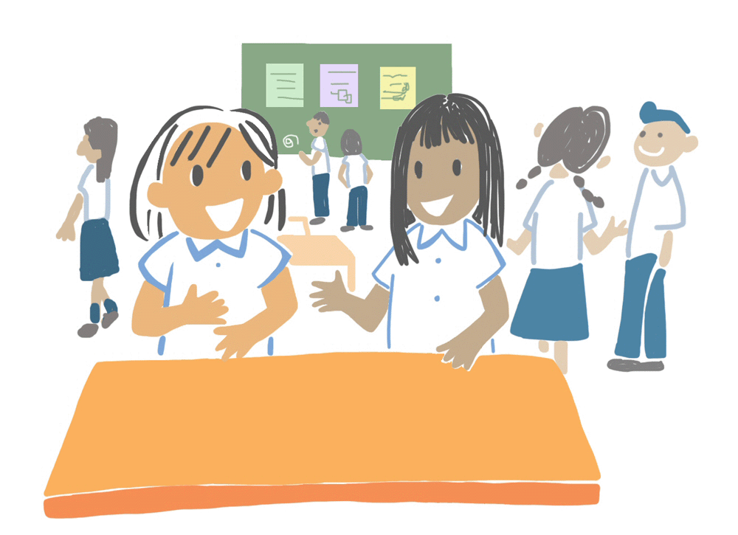


Bab 11 すいようびに バティックを きます
Sui-youbi ni batik o kimasu

Slide 2
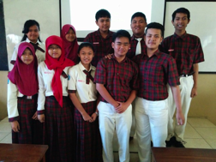
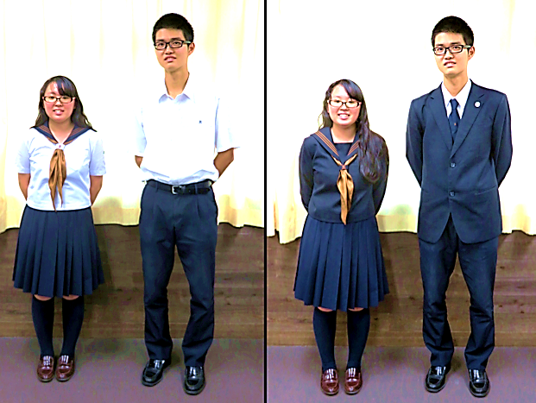
みて かんがえましょう
Notes:
Siswa diminta untuk membaca nyaring kalimat yang tertulis dalam bagian 「みて かんがえましょう」.
Mengamati situasi yang ada di foto (kapan,dimana, siapa, atau sedang apa). (perorangan)
Kemudian mendiskusikan dalam kelompok hal-hal yang berkaitan dengan informasi yang didapat dari foto sesuai redaksi yang ada. (pasangan atau kelompok)
Wakil kelompok menyatakan hasil diskusinya. (usahakan setiap kelompok mendapat kesempatan untuk melaporkan hasil diskusinya)
Di sini siswa diminta untuk melihat kembali mengenai seragam yang digunakan, kemudian membandingkan dengan seragam sekolah di Jepang.
Perlihatkan seragam musin panas dan dingin, lalu minta siswa untuk mengamati dengan seksama perbedaannya.
Pikirkan juga alasannya.
Contoh: Di Jepang, seragamnya setiap hari sama, di Jepang tidak ada seragam nasional dll,. Perbedaan yang lain akan dikerjakan pada projek.
● Mari diskusikan dengan teman!
Setiap hari pakaian apa yang kamu kenakan saat ke sekolah? Jenis pakaian apa saja yang digunakan di sekolahmu? Apakah sama dengan sekolah lain?
Foto di atas sebelah kanan adalah foto seragam di SMA Jepang. Mari kita bandingkan dengan seragam sekolahmu.
_______________________________________________________________________________________________________________________________________________________________________________________
写真出典：両方Koleksi Pribadi
〈友だちと話しましょう。
あなたは毎日どんな服を着て高校に行きますか。服の種類はどんなものがありますか。他の高校も同じでしょうか。
また、右の写真は日本の高校生の制服です。あなたの高校の制服と比べてみましょう。 〉
・「みて かんがえましょう」に書かれている問いかけを一人の生徒に音読させる。
・どんな場面か写真を観察する。
・写真からわかることをグループで話し合う。
・グループの代表が結果を発表する。
●ここでは自分の制服について見直し、さらに日本の制服との比較を行う。
日本の制服は冬服と夏服を出し、その違いに気づいてもらう。
どうしてそうなっているかという理由についても考える。
日本では制服は毎日同じこと、日本には国で共通の制服がないことなど、その他の違いについてはプロジェクトで行う。

Slide 3

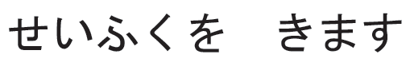
Seragam apa yang kamu pakai setiap hari ke sekolah? Mari belajar menyebutkan berbagai nama seragam.
Notes:
〈あなたは学校に毎日どのような制服を着て行きますか。
ここでは色々な制服の名前を勉強しましょう〉

Slide 4

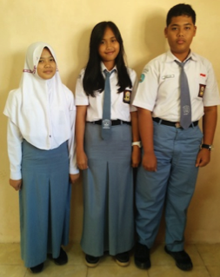
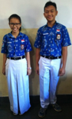

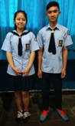
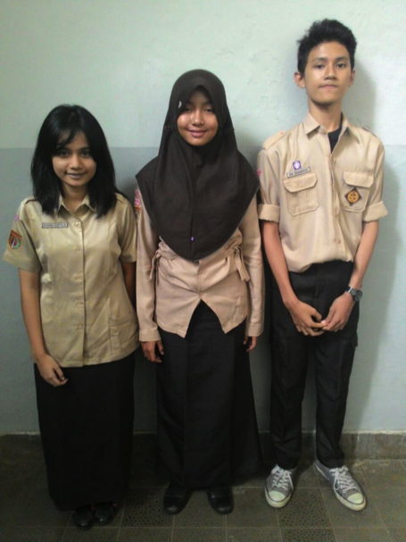
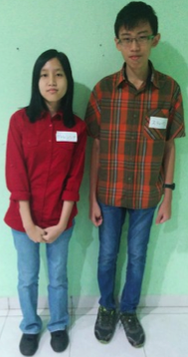
きいて いいましょう 1
1
2
インドネシアの せいふく
Indonesia no seifuku
がっこうの バティック
gakkou no batik
3
4
5
がっこうの せいふく
gakkou no seifuku
すきな ふく
sukina fuku
プラムカの せいふく
pramuka no seifuku
Notes:
Sebelum memperdengarkan audio, siswa diminta mengkonfirmasi makna/situasi gambar.
Cara memperdengarkan audio:
A. Tahap siswa menyimak saja
Siswa menyimak saja. (tanpa tulisan) (2 kali)
Siswa menyimak saja (perlihatkan tulisan) (2 kali)
Guru menyebutkan dengan acak, siswa diminta untuk menunjuk gambar atau menyebutkan angka dari gambar yang dimaksud.
B．Tahap siswa menyebutkan bahasa Jepang．
Siswa mendengar dan ucap ulang.
Siswa menyebutkan bahasa Jepang dari gambar yang ditunjuk guru.
（atau, siswa menyebutkan salah satu kata, siswa lain menyebutkan nomor gambar)
C。Tahap siswa mengkonfirmasi tulisan
Siswa memasangkan tulisan dengan gambar.
Siswa saling mencocokkan dengan teman di dekatnya.
Perdengarkan sekali lagi, sambil dicek bersama.
_______________________________________________________________________________________________________________________________________________________________________________________
※ Bila ada pertanyaan dari siswa, ajarkan kata-kata berikut
「コースのせいふく（SMK)」「すきなバティック」「イスラムのふく（ジャカルタ近郊に多い）」「バジュ・クルン」「クバヤ」「ちほうのバティック」
写真は全てkoleksi pribadi
音声を聞く前に、場面や絵の内容を確認する。
A聞くだけ
文字を見ないで2回、文字を見て2回、教師が言ったことばの絵を指さししたり番号を言う
B発音する
聞いて繰り返す、教師が指さした絵の言葉を言う（一人の生徒が言い、他の生徒が指さす（
C文字を確認する
絵と言葉を結び付ける、生徒同士で答えを確認する、もう一度聞いてチェックする
※学生から質問が出たら以下のことばも教える
「コースの制服（SMK)」「好きなバティック」「イスラムの服（ジャカルタ近郊に多い）」「バジュ・クルン」「クバヤ」「地方のバティック」

Slide 5
にほんごで いいましょう
（1）bawahan abu-abu, kemeja putih
（2）seragam dengan kain tradisional Indonesia, bervariasi tergantung daerahnya
（3）seragam yang sama yang dipakai oleh guru dan siswa di sekolah
（4）pakaian yang digunakan saat sekolah libur
（5）pakaian saat ada kegiatan di sekolah
（6）seragam sekolah yang paling kau sukai
Notes:
Siswa membaca kalimat yang tersedia, lalu menyebutkan jawaban dalam bahasa Jepang. Jawaban belum tentu hanya satu dan tidak selalu harus sama. Apabila ada siswa yang menjawab berbeda, guru meminta argumentasi dari siswa yang menjawab berbeda (dalam bahasa Indonesia). Setelah mendengarkan argumentasinya, diharapkan siswa lain bisa memahami dan menerima jawaban yang berbeda. (Jika tidak ada argumen, guru bisa memberikan kesempatan kepada siswa lain untuk membantu memikirkan argumentasinya)
Tujuan kegiatan ini BUKAN menuliskan jawaban
_______________________________________________________________________________________________________________________________________________________________________________________
●Kunci
(1) インドネシアのせいふく
(2) バティック
(3) プラムカのせいふく
(4) すきなふく
(5) ???
(6) ???
〈(1)下は灰色、シャツは白。(インドネシアの制服）
(2)インドネシアの伝統的な布で作った制服。地方によって多様。（バティック）
(3)先生と生徒が同じ制服。（プラムカの制服）
(4)休みの日に着る。（好きな服）
(5)学校の活動があるとき着る。（自由回答）
(6)１番好きな制服。（自由回答）〉
・答えを日本語で言う。答えは一つ、みんな同じとは限らない。違う答えの場合、なぜか説明する（インドネシア語で）。理屈がわかる、他の人が納得できればよい。
・書くことは目的ではない。

Slide 6
よみましょう 1
Kerjakan Lembar Kerja 1
Ini adalah poster seragam sekolah yang dibuat untuk diperkenalkan kepada orang Jepang. Apa nama seragam ini dalam bahasa Jepang? Pilih masing-masing satu dari dua bagian yang ada, susun menjadi nama seragam yang tepat. Satu kata dapat digunakan lebih dari sekali.
Notes:
Siswa secara perorangan membaca untuk menyelesaikan tugas (bukan membaca nyaring)
Siswa saling memeriksa hasil kerja.
Mencocokkan seluruh kelas
Membaca nyaring bersama
Slide 6 untuk menampilkan contoh, soalnya dimulai di slide 7.
Soal 1 adalah contoh soal. Pilih dari pilihan jawaban di bawah, kemudian gabungkan menjadi seragam yang benar.
Sebelum mencocokkan bersama, siswa diminta untuk mengerjakan sendiri dan mencocokkan dengan temannya terlebih dahulu
_______________________________________________________________________________________________________________________________________________________________________________________
写真は全てkoleksi Pribadi
〈これは、日本人に紹介するためにある高校が作った学校の制服のポスターです。写真の服の名前は日本語で何といいますか。
２つのパーツを選んで、正しい制服の名前を完成させましょう。 ２回以上使う記号もあります。（今日学習した言葉に絞る）〉
音読することが目的ではなく、語の単位（文字のかたまり）で認識する。
生徒同士答えを確認
クラスで確認
いっしょに音読
スライド6は指示の確認、実際の問題はスライド7で行う。
１問目は例題。下の選択肢から２つ選び、正しい制服名を組み合わせる。
全体で答えの確認をする前に1人でやってから、友だちと答えの確認をする。

Slide 7

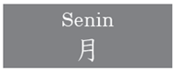
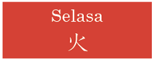
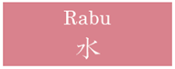
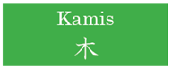
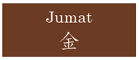
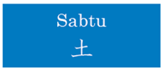
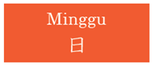
きいて いいましょう 2
げつようび
getsu-youbi
かようび
ka-youbi
すいようび
sui-youbi
もくようび
moku-youbi
きんようび
kin-youbi
1
2
3
4
5
どようび
do-youbi
にちようび
nichi-youbi
6
7
Notes:
Sebelum memperdengarkan audio, siswa diminta mengkonfirmasi makna/situasi gambar.
Cara memperdengarkan audio:
A. Tahap siswa menyimak saja
Siswa menyimak saja. (tanpa tulisan) (2 kali)
Siswa menyimak saja (perlihatkan tulisan) (2 kali)
Guru menyebutkan dengan acak, siswa diminta untuk menunjuk gambar atau menyebutkan angka dari gambar yang dimaksud.
B．Tahap siswa menyebutkan Bahasa Jepang．
Siswa mendengar dan ucap ulang.
Siswa menyebutkan bahasa Jepang dari gambar yang ditunjuk guru.
（atau, siswa menyebutkan salah satu kata, siswa lain menyebutkan nomor gambar)
C。Tahap siswa mengkonfirmasi tulisan
Siswa memasangkan tulisan dengan gambar.
Siswa saling mencocokkan dengan teman di dekatnya.
Perdengarkan sekali lagi, sambil dicek bersama.
※ Minta siswa juga untuk memperhatikan bentuk kanji, yang menyatakan hari.
_______________________________________________________________________________________________________________________________________________________________________________________
写真は全てkoleksi pribadi
音声を聞く前に、場面や絵の内容を確認する。
A聞くだけ
文字を見ないで2回、文字を見て2回、教師が言ったことばの絵を指さししたり番号を言う
B発音する
聞いて繰り返す、教師が指さした絵の言葉を言う（一人の生徒が言い、他の生徒が指さす（
C文字を確認する
絵と言葉を結び付ける、生徒同士で答えを確認する、もう一度聞いてチェックする
※漢字についてもこの漢字がこの曜日を表すということに注目させる。

Slide 8
よみましょう 2
Kerjakan Lembar Kerja 2
Cari nama-nama hari dalam tulisan Jepang dengan mencari secara horizontal, vertikal maupun diagonal.
Notes:
Siswa secara perorangan membaca untuk menyelesaikan tugas (bukan membaca nyaring)
Siswa saling memeriksa hasil kerja.
Mencocokkan seluruh kelas
Membaca nyaring bersama
_______________________________________________________________________________________________________________________________________________________________________________________
〈表から月〜日の曜日名全てを探しなさい。たて/よこ/ななめがあります〉
音読することが目的ではなく、語の単位（文字のかたまり）で認識する。
生徒同士答えを確認
クラスで確認
いっしょに音読

Slide 9
かきましょう
Kerjakan Lembar Kerja 3
Mari membuat daftar seragam dalam seminggu di sekolahmu. Tulis pula huruf kanjinya dengan melihat 「きいて いいましょう 2」.
Notes:
Kerjakan contoh bersama. Mula-mula nama seragam, kemudian kanji 「月」
Power poin ini bisa disesuaikan dnegan kondisi sekolah masing-masing., bisa dimasukkan kata lainnya.
Sisanya dilakukan sendiri dan cek dengan teman di dekatmu, kemudian cek secara bersama.
Bisa menggunakan papan tulis, bisa menggunakan PPT
Kata yang tidak dipelajari di sini cukup ditulis dalam bahasa Indonesia saja.
※Referensi：Seragam yang lain
「コースのせいふく（SMK)」「すきなバティック」「イスラムのふく（ジャカルタ近郊に多い）」「バジュ・クルン」「クバヤ」「ちほうのバティック」
_______________________________________________________________________________________________________________________________________________________________________________________
〈制服名を書いてあなたの１週間の制服リストを作りましょう。「きいて いいましょう 2」を見て曜日の漢字も書いてみましょう。〉
月曜日は例として全体で行う。まずは制服名、それから「月」の漢字。
その高校に合うように、パワーポイントを編集して別の言葉にしてもいい。
残りは個人でやって友だちと確認して、それから全体で答えの確認をする。
ホワイトボードを使ってもいいし、先生がPPTを作成してもいい。
学習していないものはインドネシア語で書いてもいい。
※参考：その他の制服
「コースの制服（SMK)」「好きなバティック」「イスラムの服（ジャカルタ近郊に多い）」「バジュ・クルン」「クバヤ」「地方のバティック」

Slide 10
Mari kita bertanya jawab mengenai seragam yang digunakan saat pergi ke sekolah.
Notes:
〈毎日どのような制服を着て行くか友だちにきいたり、答えたりしてみましょう。〉

Slide 11
ききましょう 1
Kerjakan Lembar Kerja 4
Mari dengarkan percakapan berikut. Hari apa, pakai seragam apa?
1
2
3
4
Notes:
Siswa membaca penjelasan dan instruksi yang ada untuk mengetahui tugasnya (situasi percakapan dan tujuan dari percakapan, yang akan diperdengarkan, dan yang harus disimak dari percakapan ini). Tugas pada bab ini adalah ….①何曜日か、②制服の種類
Mengkonfirmasi pilihan jawaban.
Apabila ada beberapa tugas yang harus disimak, perdengarkanlah untuk satu persatu tugas saja.(Jangan diperdengarkan untuk mengerjakan dua tugas sekaligus)
Contoh dikerjakan bersama.
Perdengarkan berkali-kali. Jawaban dicocokkan dengan sesama teman. Setelah itu, perdengarkan sekali lagi untuk mencocokkan jawaban bersama.
※ Fokusnya adalah hari, bukan pada nomor soal .(hati-hati, tidak dimulai dari hari Senin)
_______________________________________________________________________________________________________________________________________________________________________________________
〈次の会話を聞きましょう。何曜日にどんな制服を着ますか。〉
生徒は指示を読む。タスクは何か（どんな場面や目的の会話を聞くか、何を理解するか）確認する。ここでのタスクは、「①何曜日か」「②制服の種類」
選択肢を確認する。
複数のタスクがある場合は、1回に一つの目的で聞く。
例題をみんなでやってみる。
複数回聞く。答えは生徒同士で確認する。全体でもう一度聞いて答えを確認する。
※曜日を聞くこともフォーカスなので、問題番号はない（月曜日から順番に言われるわけではないので注意する）

Slide 12


はなしましょう
Dengan menggunakan daftar di 「かきましょう」, mari bercakap-cakap dengan teman mengenai seragam.
（すいようび）に なにを きますか。
（Sui-youbi） ni nani o kimasu ka.
（がっこうの バティック）を きます。
（Gakkou no batik） o kimasu.
（がっこうの バティック）です。
（Gakkou no batik） desu.
atau
Notes:
Siswa mendengarkan model percakapan/presentasi. Konfirmasikan fungsi dan artinya.
Ulangi sambil melihat tulisannya.
Siswa mempraktekkan dengan beberapa temannya (informasi sesuai dengan yang sebenarnya)
_______________________________________________________________________________________________________________________________________________________________________________________
〈機能：制服をきく〉
〈「かきましょう」の制服リストを使って、どの曜日にどの服を着るかについて友だちと話しなさい。 〉
・モデルの音声を聞く。意味を確認する。
・文字を見ながら、口慣らしのために繰り返す。（モデル文を覚えたり、正しく発音することが目的ではない。）
・何人もの違う人に自分のことを何度も言う、違う人の答えを聞くことが大事。

Slide 13
（1） ●●ようびに （…………）を きます。
Youbi ni o kimasu.
Notes:
Siswa memikirkan fungsi pola kalimat dan maknanya. lalu disampaikan oleh siswa. Bila ada kesalahan, guru menanyakan pendapat dari siswa lain.
Guru hanya memberikan contoh kalimat sejenis, untuk memancing siswa untuk berpikir.
Di sini guru TIDAK menjelaskan, siswa tidak menuliskan dan mengingat penjelasan guru. (fungsi masing-masing pola kalimat, ditulis di catatan)
Kunci jawaban
Menyatakan pakaian yang dikenakan pada hari tertentu
_______________________________________________________________________________________________________________________________________________________________________________________
〈まとめ、次の括弧にはどのようなことばが入ったでしょうか。それから、次の表現の機能を書き込んでみましょう〉
型の機能や意味を生徒に考え、発表させる。教師は、修正やまとめをする。教師は説明しない。教師の説明を書いたり覚えたりするのではない。
解答例
（1）どの曜日にどの服を着るか言ったり聞いたりする。

Slide 14
Mari kita mencari informasi mengenai seragam yang dikenakan oleh siswa SMA di negara ASEAN.
Notes:
〈ASEANの国や日本ではどんな服を着て通学しているか調べてみましょう。〉

Slide 15

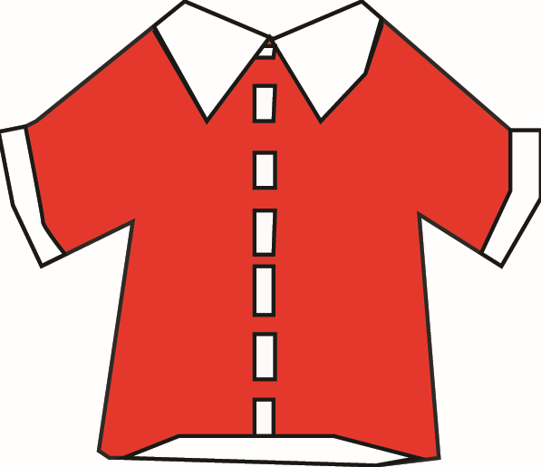
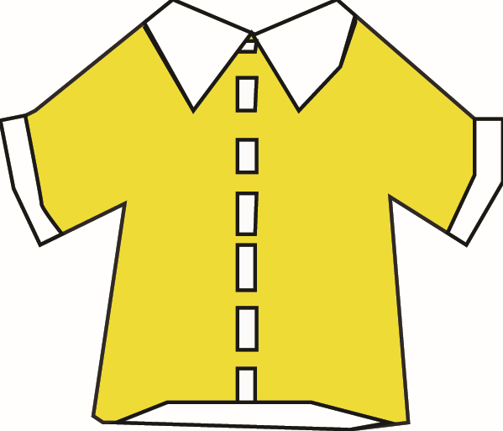
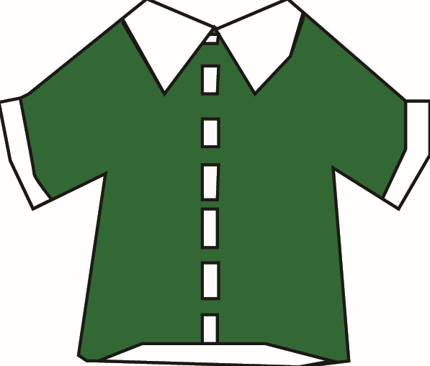

きいて いいましょう 3 ①
1
2
3
くろ
kuro
あか
aka
きいろ
kiiro
4
5
みどり
midori
あお
ao
Notes:
Sebelum memperdengarkan audio, siswa diminta mengkonfirmasi makna/situasi gambar.
Cara memperdengarkan audio:
A. Tahap siswa menyimak saja
Siswa menyimak saja. (tanpa tulisan) (2 kali)
Siswa menyimak saja (perlihatkan tulisan) (2 kali)
Guru menyebutkan dengan acak, siswa diminta untuk menunjuk gambar atau menyebutkan angka dari gambar yang dimaksud.
B．Tahap siswa menyebutkan bahasa Jepang．
Siswa mendengar dan ucap ulang.
Siswa menyebutkan bahasa Jepang dari gambar yang ditunjuk guru.
（atau, siswa menyebutkan salah satu kata, siswa lain menyebutkan nomor gambar)
C。Tahap siswa mengkonfirmasi tulisan
Siswa memasangkan tulisan dengan gambar.
Siswa saling mencocokkan dengan teman di dekatnya.
Perdengarkan sekali lagi, sambil dicek bersama.
※ Urutan di buku agak sulit dipahami, maka sebaiknya dikonfirmasikan dulu urutannya sebelum menjawab.
※ Apabila ada pertanyaan dari siswa, beritahu pula kata-kata berikut ini
ピンク、オレンジ、むらさき、みずいろ、きみどり
_______________________________________________________________________________________________________________________________________________________________________________________
音声を聞く前に、場面や絵の内容を確認する。
A聞くだけ
文字を見ないで2回、文字を見て2回、教師が言ったことばの絵を指さししたり番号を言う
B発音する
聞いて繰り返す、教師が指さした絵の言葉を言う（一人の生徒が言い、他の生徒が指さす（
C文字を確認する
絵と言葉を結び付ける、生徒同士で答えを確認する、もう一度聞いてチェックする
※テキストの問題の順番がわかりにくいので解く前に確認する。
※学生から質問が出たら以下のことばも教える
ピンク、オレンジ、紫、水色、黄緑

Slide 16
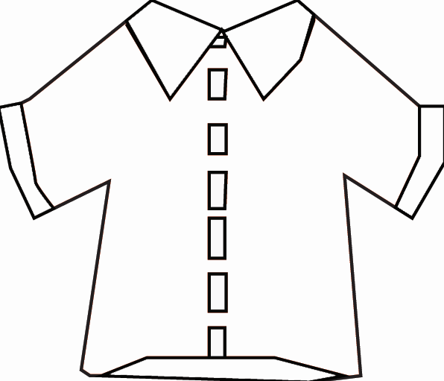
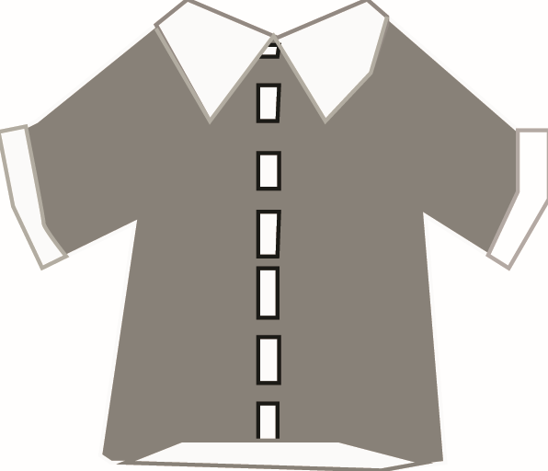
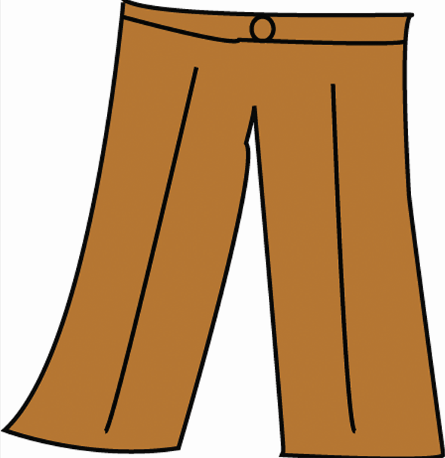
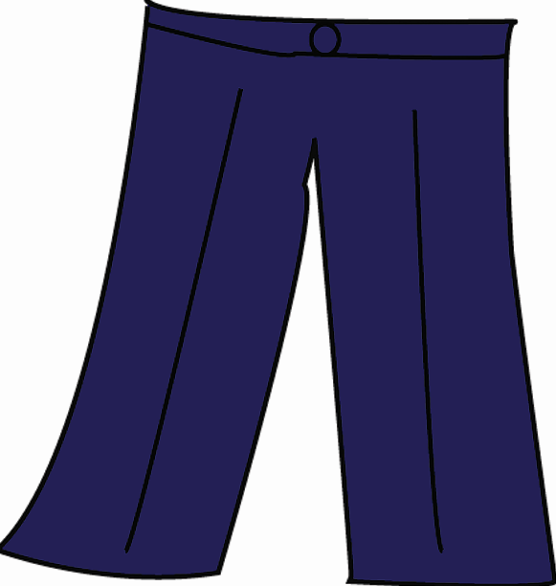
きいて いいましょう 3 ②
6
8
しろ
shiro
はいいろ
haiiro
7
9
ちゃいろ
chairo
こん
kon
Notes:
Sebelum memperdengarkan audio, siswa diminta mengkonfirmasi makna/situasi gambar.
Cara memperdengarkan audio:
A. Tahap siswa menyimak saja
Siswa menyimak saja. (tanpa tulisan) (2 kali)
Siswa menyimak saja (perlihatkan tulisan) (2 kali)
Guru menyebutkan dengan acak, siswa diminta untuk menunjuk gambar atau menyebutkan angka dari gambar yang dimaksud.
B．Tahap siswa menyebutkan bahasa Jepang．
Siswa mendengar dan ucap ulang.
Siswa menyebutkan bahasa Jepang dari gambar yang ditunjuk guru.
（atau, siswa menyebutkan salah satu kata, siswa lain menyebutkan nomor gambar)
C。Tahap siswa mengkonfirmasi tulisan
Siswa memasangkan tulisan dengan gambar.
Siswa saling mencocokkan dengan teman di dekatnya.
Perdengarkan sekali lagi, sambil dicek bersama.
※ Urutan di buku agak sulit dipahami, maka sebaiknya dikonfirmasikan dulu urutannya sebelum menjawab.
※ Apabila ada pertanyaan dari siswa, beritahu pula kata-kata berikut ini
ピンク、オレンジ、むらさき、みずいろ、きみどり
_______________________________________________________________________________________________________________________________________________________________________________________
音声を聞く前に、場面や絵の内容を確認する。
A聞くだけ
文字を見ないで2回、文字を見て2回、教師が言ったことばの絵を指さししたり番号を言う
B発音する
聞いて繰り返す、教師が指さした絵の言葉を言う（一人の生徒が言い、他の生徒が指さす（
C文字を確認する
絵と言葉を結び付ける、生徒同士で答えを確認する、もう一度聞いてチェックする
※テキストの問題の順番がわかりにくいので解く前に確認する。
※学生から質問が出たら以下のことばも教える
ピンク、オレンジ、紫、水色、黄緑

Slide 17
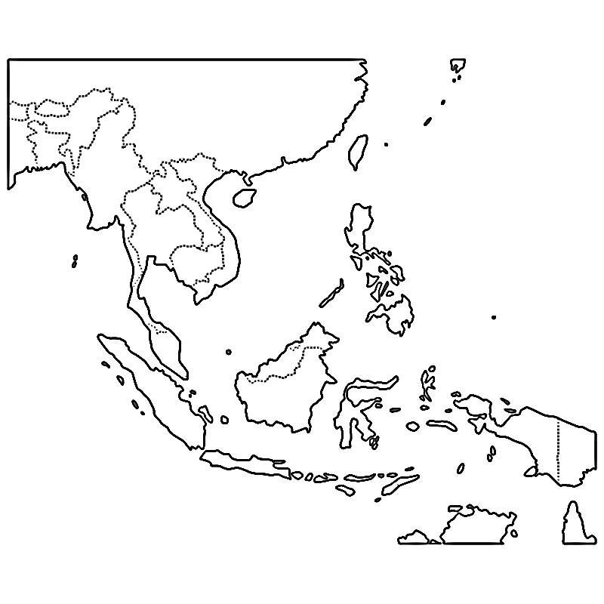





きいて いいましょう 4
2
Thailand
1
Malaysia
タイ
tai
マレーシア
mareesia
3
Filipina
5
Vietnam
フィリピン
firipin
4
Singapura
ベトナム
betonamu
シンガポール
singapooru
Notes:
Sebelum memperdengarkan audio, siswa diminta mengkonfirmasi makna/situasi gambar.
Cara memperdengarkan audio:
A. Tahap siswa menyimak saja
Siswa menyimak saja. (tanpa tulisan) (2 kali)
Siswa menyimak saja (perlihatkan tulisan) (2 kali)
Guru menyebutkan dengan acak, siswa diminta untuk menunjuk gambar atau menyebutkan angka dari gambar yang dimaksud.
B．Tahap siswa menyebutkan bahasa Jepang．
Siswa mendengar dan ucap ulang.
Siswa menyebutkan bahasa Jepang dari gambar yang ditunjuk guru.
（atau, siswa menyebutkan salah satu kata, siswa lain menyebutkan nomor gambar)
C。Tahap siswa mengkonfirmasi tulisan
Siswa memasangkan tulisan dengan gambar.
Siswa saling mencocokkan dengan teman di dekatnya.
Perdengarkan sekali lagi, sambil dicek bersama.
※Negara ASEAN lainnya ブルネイ、カンボジア、ラオス、ミャンマー、（インドネシアを合わせて10ヶ国）
_______________________________________________________________________________________________________________________________________________________________________________________
音声を聞く前に、場面や絵の内容を確認する。
A聞くだけ
文字を見ないで2回、文字を見て2回、教師が言ったことばの絵を指さししたり番号を言う
B発音する
聞いて繰り返す、教師が指さした絵の言葉を言う（一人の生徒が言い、他の生徒が指さす（
C文字を確認する
絵と言葉を結び付ける、生徒同士で答えを確認する、もう一度聞いてチェックする
※テキストの問題の順番がわかりにくいので解く前に確認する。
※学生から質問が出たら以下のことばも教える
ピンク、オレンジ、紫、水色、黄緑

Slide 18
ききましょう 2
Kerjakan Lembar Kerja 5
Berikut adalah warna seragam beberapa negara. Nama negara pilih dari (a-e) latihan 「きいて いいましょう 4」. Warna seragam pilih dari (f-i). Warna seragam kadang agak rumit.
1
2
3
Notes:
Siswa membaca penjelasan dan instruksi yang ada, untuk mengetahui tugasnya (situasi percakapan dan tujuan dari percakapan, yang akan diperdengarkan dan yang harus disimak dari percakapan ini). Tugas pada bab ini adalah…. ①どこの国、②制服の色。.
Mengkonfirmasi pilihan jawaban.
Apabila ada beberapa tugas yang harus disimak, perdengarkan untuk satu tugas saja.(jangan diperdengarkan untuk mengerjakan dua tugas sekaligus)
Contoh dikerjakan bersama.
Perdengarkan berkali-kali. Jawaban dicocokkan dengan sesama teman. Setelah itu, perdengarkan sekali lagi untuk mencocokkan jawaban bersama.
_______________________________________________________________________________________________________________________________________________________________________________________
〈以下はある国の制服の色です。国の名前を「きいていいましょう４」a-eから、色はf-iから選びなさい。〉
生徒は指示を読む。タスクは何か（どんな場面や目的の会話を聞くか、何を理解するか）確認する。ここでのタスクは、、「①どこの国」「②制服の色」
選択肢を確認する。
複数のタスクがある場合は、1回に一つの目的で聞く。
例題をみんなでやってみる。
複数回聞く。答えは生徒同士で確認する。全体でもう一度聞いて答えを確認する。

Slide 19
Cara Survei
Proyek：Survei Seragam Sekolah di ASEAN
Mari membuat kelompok dengan 4 – 6 siswa.
Tentukanlah salah satu negara anggota ASEAN (yang telah diperkenalkan di 「きいて いいましょう 4」) dan Jepang yang akan dicari informasinya.
Buka URL yang diberikan oleh guru, ambil informasi dan foto yang ada.
Apa ciri khas dan alasan menggunakan seragam tersebut, didiskusikan dalam kelompok. Selain itu, bandingkanlah dengan seragam di Indonesia.
Notes:
Guru memberitahukan URL One Drive yang memuat data mengenai ASEAN kepada masing-masing kelompok.
Siswa mencari informasi di URL ini.
Slide ini hanya menjelaskan cara survei, akan tetapi sebelum survei dilakukan sebaiknya siswa melihat slide berikut dan melihat cara laporan.
_______________________________________________________________________________________________________________________________________________________________________________________
〈プロジェクト：ASEANの学校制服調査〉
〈1.クラスで４〜６つのグループを作りましょう。
2．「きいて いいましょう4」で学習したASEANの国と日本の計6カ国から、どのグループがどの国を調べるかを決めましょう。
3．先生からもらったURLでその国の制服の情報と写真を入手しましょう。
4．その国の制服の特徴とどうしてそうなっているのかをグループ内でディスカッションしましょう。さらにインドネシアの制服とも比較しましょう。 〉
教師は各グループに既にASEANのデータが入っているOne DriveのURLを知らせる。
URLはクリックすると出てくる。
このスライドには調査の方法までしか書いていないが、調査に入る前に次のスライドを見て発表の方法まで確認しておく。

Slide 20
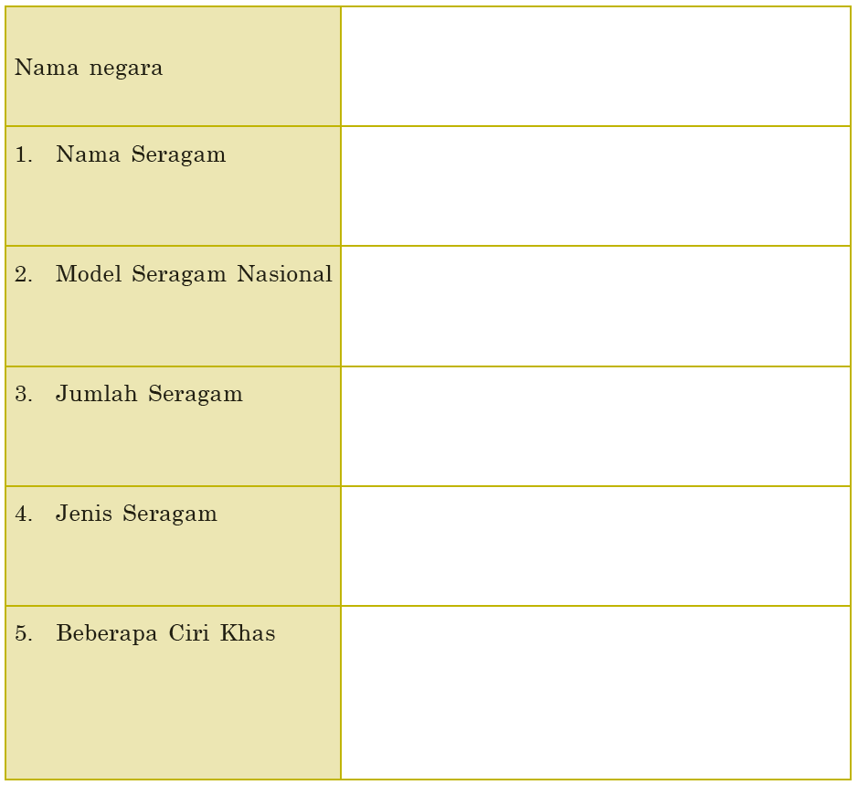
Contoh Lembar Informasi
Notes:
Guru memberitahukan URL One Drive yang memuat data mengenai ASEAN kepada masing-masing kelompok.
Siswa mencari informasi di URL ini.
Slide ini hanya menjelaskan cara survei, akan tetapi sebelum survei dilakukan sebaiknya siswa melihat slide berikut dan melihat cara laporan.
_______________________________________________________________________________________________________________________________________________________________________________________
〈情報をまとめた表の例〉
〈表の内容
１．制服があるかどうか
２．国の制服があるかどうか。あるならどんな制服か
３．制服は一つだけか
４．制服の種類
５．その他の特徴（その他の面から）〉
教師は各グループに既にASEANのデータが入っているOne DriveのURLを知らせる。
URLはクリックすると出てくる。
このスライドには調査の方法までしか書いていないが、調査に入る前に次のスライドを見て発表の方法まで確認しておく。

Slide 21
Laporan Hasil Survei
Setiap kelompok mempresentasikan informasi dan gambar mengenai hasil survei terhadap negara tersebut.
Buatlah lembar informasi/poster untuk membantu saat presentasi. Lembar informasi bisa diisi dengan foto atau ilustrasi selain informasi yang diperoleh. Saat menggunakan foto, jangan lupa menuliskan juga sumber informasi tersebut.
Setelah selesai mempresentasikan, seluruh siswa mendiskusikan sekali lagi mengenai ciri khas masing-masing negara dan perbedaannya dengan negara lain.
Notes:
Slide ini hanya menuliskan cara melaporkan hasil survei saja., akan tetapi sebelum presentasi siswa perlu melihat contoh presentasi di halaman berikut.
Ciri khas yang telah dilaporkan oleh masing-masing disimpulkan oleh guru di papan tulis..
Apabila seluruh laporan telah selesai, guru menggunakan hasil survei yang telah disimpulkan di papan tulis, untuk meminta siswa berdiskusi mengenai hal berikut.
① Mengapa ada ciri khas seperti itu?
② Bandingkan dengan Indonesia
③ Bandingkan antar kedua negara, tidak hanya dengan Indonesia.
_______________________________________________________________________________________________________________________________________________________________________________________
〈調査結果の報告〉
〈1．グループごとに、その国の制服の特徴（制服の写真ともらった情報）を発表します。
2．発表の助けになるように、ポスターを作成しましょう。インドネシア語を使ってもいいです。ポスターには制服の写真やイラストも入れましょう。写真を入れる際にはURLも 忘れずにかいてください。
3．全ての発表が終わったら再びクラスで、各国の制服の特徴やインドネシアとの比較を行いましょう。〉
このスライドには発表の方法までしか書いていないが、発表前に次のスライドを見て発表例まで確認しておく。
各グループが発表した各国の特徴については、教師がホワイトボードにまとめておく。
全ての発表が終わったら、先生がホワイトボードにまとめた表を見ながらクラス全体で各グループの発表を踏まえて、以下の点を中心に話し合う。
① どうしてそのような特徴があるのか、
② インドネシアとの比較。
③ インドネシアに限らず２国間の比較。

Slide 22
Contoh Presentasi
わたしたちは ベトナムについて はっぴょうします。
Watashitachi wa betonamu ni tsuite happyou-shimasu.
ベトナムの せいふくは しろです。
Betonamu no seifuku wa shiro desu.
Kekhasan seragam negara tersebut dan fungsinya.
Perbandingan dengan seragam di Indonesia)
ありがとうございました。
Arigatou gozaimashita.
Notes:
Dengarkan audio 2 kali, lalu konfirmasikan arti kalimatnya.
Setelah itu, kelompok secara berurutan melakukan presentasi.
Setelah presentasi, dilakukan diskusi.
_______________________________________________________________________________________________________________________________________________________________________________________
〈コメント：①その国の制服の特徴、特徴がある理由②インドネシアとの比較をインドネシア語で行う。〉
〈オレンジのテキストボックス：他の国と比べてインドネシアの制服の特徴といえるものをまとめましょう。また、どうしてこれらの制服を着るのか考えましょう。〉
音声を２回ほど聞いて、既習内容なので文の意味を確認する。
それから、順番にグループごとに発表させる。
発表後はディスカッションをする。

Slide 23
（2） （…………）の せいふくは （…………）です。
No seifuku wa desu.
Notes:
Siswa memikirkan fungsi pola kalimat dan maknanya.disampaikan oleh siswa. Bila ada kesalahan, guru menanyakan pendapat dari siswa lain.
Guru hanya memberikan contoh kalimat sejenis, untuk memancing siswa untuk berpikir.
Di sini guru TIDAK menjelaskan, siswa tidak menuliskan dan mengingat penjelasan guru. (fungsi masing-masing pola kalimat, ditulis di catatan)
●Kunci jawaban
(2) Menyatakan warna seragam negara tertentu.
_______________________________________________________________________________________________________________________________________________________________________________________
〈まとめ、次の括弧にはどのようなことばが入ったでしょうか。それから、次の表現の機能を書き込んでみましょう〉
型の機能や意味を生徒に考え、発表させる。教師は、修正やまとめをする。教師は説明しない。教師の説明を書いたり覚えたりするのではない。
●解答例
（2）ある国の制服の色が何色か説明する。

Slide 24
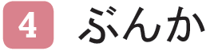
Mari melihat foto berikut tentang siswa SMA di Jepang. Apa perbedaan yang paling menyolok dari kedua foto ini? Mari kita diskusikan dengan teman.
Notes:
〈日本の２つの高校の学生の写真を見てみましょう。この２枚の写真にはどんな特徴の違いがありますか。友だちと考えてみましょう。〉

Slide 25
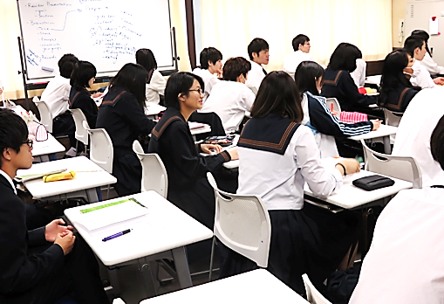
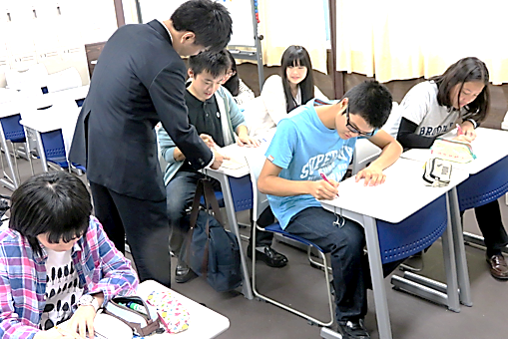
Foto ini adalah foto siswa di dua SLTA di Jepang. Diskusikan dengan teman mengenai hasil pengamatan!
Diskusikan apa kelebihan dan kekurangan berseragam ke sekolah dan bagaimana bila tidak berseragam!
Kerjakan Lembar Kerja 6
Notes:
Siswa membaca kalimat yang tertulis di buku. Kemudian siswa diminta mengamati foto serta memikirkannya jawaban dari tiap pertanyaan, lalu mendiskusikannya dengan teman di kelompoknya.
Setelah itu hasil pemikiran kelompok dipresentasikan untuk seluruh kelas. (usahakan kesempatan berbicara diberikan seimbang pada masing-masing kelompok).
_______________________________________________________________________________________________________________________________________________________________________________________
写真は両方Koleksi Pribadi。
〈１．次の写真は日本の２つの高校の学生の写真です。２つの写真の違いについて気がついたことを友だちと話し合ってみましょう。〉
・問いかけの文を読む（生徒の一人に音読させる）。写真を見る、質問の答えを考える、他の生徒と話し合う。
・クラスで結果を共有する。

Slide 26
Diskusikan dengan teman, alasan mengapa sebagian besar siswa SMA di Indonesia mengenakan seragam!
Tuliskan apa yang terpikir olehmu sehubungan dengan seragam sekolah!
Notes:
Siswa membaca kalimat yang tertulis di buku. Kemudian siswa diminta mengamati foto serta memikirkannya jawaban dari tiap pertanyaan, lalu mendiskusikannya dengan teman di kelompoknya.
Setelah itu hasil pemikiran kelompok dipresentasikan untuk seluruh kelas. (usahakan kesempatan berbicara diberikan seimbang pada masing-masing kelompok).
※ Untuk jawaban nomor 3, selain menjelaskan keuntungan menggunakan seragam sekolah pada soal nomor 2, pikirkan pula alasan pemakaian seragam batik dan pramuka.
_______________________________________________________________________________________________________________________________________________________________________________________
〈3.インドネシアの多くの高校で制服を着るのはどうしてでしょうか。その意味について友だちと話してみましょう。〉
〈4.制服を着る意味についてどんなことを考えましたか。書いてみましょう。〉
・問いかけの文を読む（生徒の一人に音読させる）。写真を見る、質問の答えを考える、他の生徒と話し合う。
・クラスで結果を共有する。
※ 3では2で考えた制服を着るメリットに加えて、バティックやプラムカの服を着る意味についても考える。

Slide 27

Apa yang telah dipelajari di bab ini? Saat belajar, apa yang dirasakan? Mari kita melakukan refleksi.
Notes:
〈この課で何を勉強しましたか。勉強しているとき、どんなことを考えましたか。ふりかえりましょう。〉

Slide 28
Rangkuman Materi Pembelajaran ①
（1） Menyatakan pakaian yang dikenakan pada hari tertentu.
きんようびに プラムカの せいふくを きます。
Kin-youbi ni pramuka no seifuku o kimasu.
すいようびに なにを きますか。
Sui-youbi ni nani o kimasu ka.
―がっこうの バティックを きます。
Gakkou no batik o kimasu.
がっこうの バティックです。
Gakkou no batik desu.
Notes:
Siswa membaca contoh kalimat dan fungsi kalimat.
Guru mengkonfirmasi kapan, oleh siapa, dimana kalimat tsb digunakan.
_______________________________________________________________________________________________________________________________________________________________________________________
〈(1)どの曜日にどの服を着るか言ったり、聞いたりする。〉
・学習した文型や表現を文字で確認して音読する。
・教師は文型がいつ、誰が、どこで使うかを確認する。

Slide 29
Rangkuman Materi Pembelajaran ②
（2） Menyatakan warna seragam negara tertentu.
ベトナムの せいふくは しろです。
Betonamu no seifuku wa shiro desu.
マレーシアの せいふくは しろと あおです。
Mareesia no seifuku wa shiro to ao desu.
Notes:
Siswa membaca contoh kalimat dan fungsi kalimat.
Guru mengkonfirmasi kapan, oleh siapa, dimana kalimat tersebut digunakan.
_______________________________________________________________________________________________________________________________________________________________________________________
〈(2)ある国の制服の色が何色か説明する。〉
・学習した文型や表現を文字で確認して音読する。
・教師は文型がいつ、誰が、どこで使うかを確認する。

Slide 30
Penilaian Diri
Notes:
Merefleksi proses dan hasil belajar. Dalam komentar siswa diarahkan untuk menulis mengapa dirinya menilai diri sendiri seperti ini (alasan dan argumennya), menulis kesan yang dirasakan/disadari (hubungan dengan mata pelajaran lain, kesan, dan pengalaman di luar sekolah).
_______________________________________________________________________________________________________________________________________________________________________________________
<自己評価>
〈1. 服の名前、曜日、色の言葉、ASEANの国名がわかる。
2. 何曜日にどんな服を着るか言える。
3. ある国の制服の色が言える。
4. インターネットを使用し、いろいろな国の制服を調べた。
5. この課の学習についてのコメント〉
自分の学習過程や到達をふりかえる。コメントでは、なぜこのような自己評価か（根拠や理由）を書いたり、気づいたことの感想（他の科目や感想、学校外での経験との関連など）を書いたりする。

